Slide 1
Paleta
NetBeans proporciona un editor visual en el que los componentes gráficos se pueden arrastrar y soltar desde una paleta en tu aplicación, lo que te permite ver la aplicación que estás desarrollando. Usar la paleta para crear una aplicación es muy fácil y no requiere conocimientos de programación.

Slide 2
Swing
Es una biblioteca de clases que permite crear interfaces gráficas de usuario en Java.
Se divide en 5:
Swing Containers
Swing Controls
Swing Menus
Swing Windows
Swing Fillers

Slide 3
Swing Containers
Panel: un contendor ligero común.
TabbedPane: un componente que permite cambiar entre un grupo de componentes pulsando sobre una pestaña con un pequeño título y/o ícono.
SplitPane: un contenedor utilizado para dividir dos (y sólo dos) componentes. Los componentes se pueden cambiar de tamaño interactivamente.
ScrollPane: una vista desplazable de un componente ligero.
ToolBar: un contenedor resulta útil para visualizar acciones o controles utiliados habitualmente.
DesktopPane: un contendor utilizado para crear una interfaz multidocumento o un escritorio virtual.
InternalFrame: un objeto ligero que proporciona muchas de las características de una ventana nativa, incluyendo arrastrar, cerrar, minimizar, cambiar de tamaño, mostrar en miniatura y admite barras de menús.
LayeredPane: un contenedor que permite a sus componentes especificar su profundidad y superponerse uno al otro cuando se necesite.

Slide 4
Swing Controls
Label : Permite Vincular Etiquetas, tanto de texto como de imagenes.
Button :Permite vincular Botones simples.
CheckBox : Son Casilla de verificación, ideal para selección múltiples.
RadioButton : Permite presentar opciones de selección similares a las checkbox, solo que el enfoque de estas es de única selección.
ToggleButton : Botón que al oprimirlo se quedará presionado hasta que se ejecute otro evento.
ComboBox: Permite mostrar una lista de elementos como un combo de selección.
ScrollBar :Permite mostrar una barra de desplazamiento, regularmente usada en Areas de texto o paneles donde el contenido es mayor que el tamaño del componente.
Separator : Permite separar opciones, es una barra simple.
Slider : Permite vincular un Deslizador en nuestra ventana.

Slide 5
Swing Controls
Spinner :permite vincular una caja de texto con botones integrados para seleccionar algún valor.
ProgressBar : Establece una barra de progreso.

Slide 6
Swing Menus
MenuBar: un contenedor para menús y elementos de menú.
Menú : un menú para elementos de menú y submenús.
MenuItem: un elemento individual de un menú.
CheckboxMenuItem: un elemento casilla de activación en un menú.
RadioButtonMenuItem: un elementobotó de opción en un menú.
PopupMenu: una pequeña ventana que emerge y muestra varias opciones.
Separator: un componente de utilidad diversa para realizar líneas divisorias.

Slide 7
Swing Windows
Frame : Es la Ventana de aplicación, el contenedor principal
Dialog : Una ventana de tipo Ventana de diálogo, tambien puede ser un contenedor principal.
File Chooser: Es un componente que permite la búsqueda y selección de ficheros entre otras.
Color Chooser: Componente que permite cargar un panel selector de color
OptionPane : No es algo complejo sino mas un componente independiente que permite mostrar un cuadro de diálogo personalizable.

Slide 8
Swing Fillers
Glue:se describe en Usar componentes invisibles como relleno. Como alternativa al uso de componentes invisibles, algunas veces podemos usar bordes vacíos para crear espacio alrededor de los componentes.
Horizontal Glue: esto permitirá que el espacio horizontal adicional entre dos botones.
Horizontal Strut: es un componente de soporte horizontal que coloca a la cantidad de espacios entre los componentes de ambos lados.
Rigid Area: se utiliza cuando queremos un espacio fijo entre los dos componentes.
Vertical Glue: esto permitirá que el espacio vertical adicional entre dos botones.
Vertical Strut: es un componente de puntal que coloca la cantidad especifica de espacio entre los componentes anteriores y por debajo de este.

Slide 9
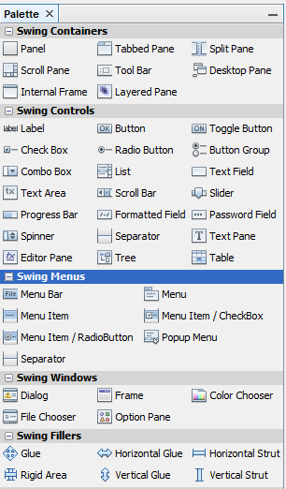
Paleta

Slide 10
Conclusion
Los componentes, en su inmensa mayoría, son elementos con una representación gráfica: botones, cajas de edición de texto, etc.
Los componentes se organizan dentro de los contenedores a través de los gestores de aspecto (Layout Managers).
Anidando unos contenedores dentro de otros, y eligiendo los gestores de aspecto adecuados, podemos organizar los componentes de nuestra interfaz como queremos.

